Slide 1
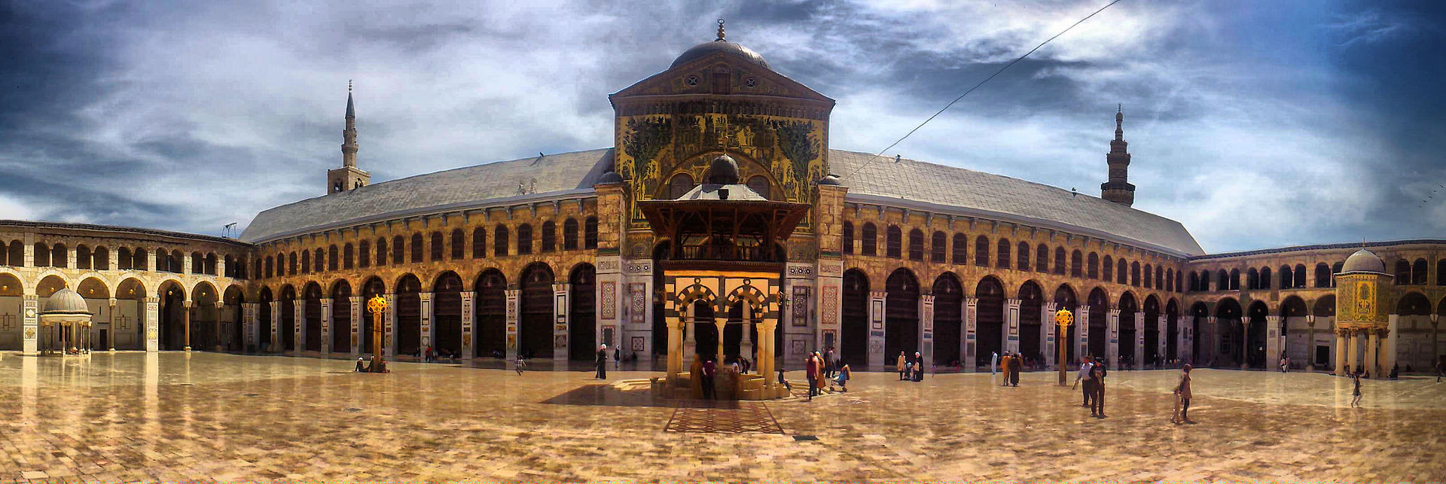
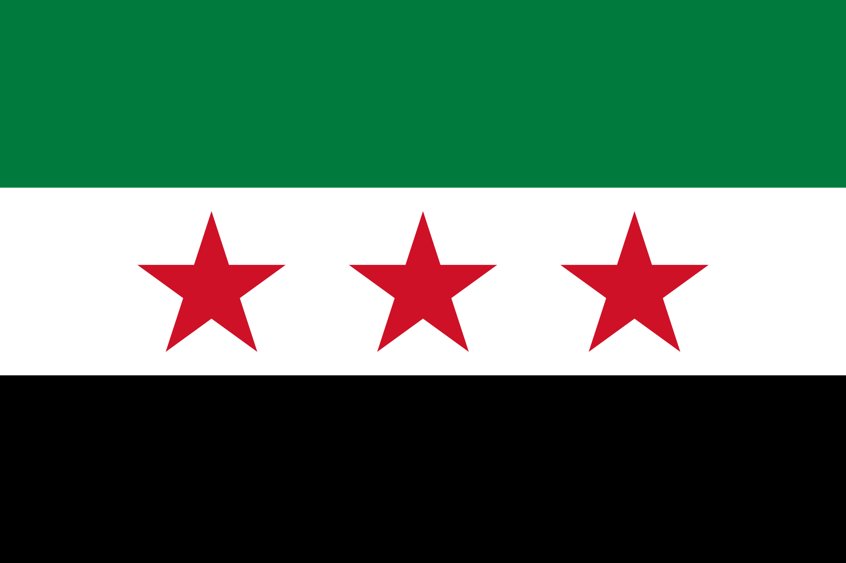
La Syrie
Présenté par Ghassan Nawaf

Slide 2
Plan
1
Géographie
Population
3
Histoire ancienne
Monuments célèbres
5
La cuisine syrienne
2
4

Slide 3
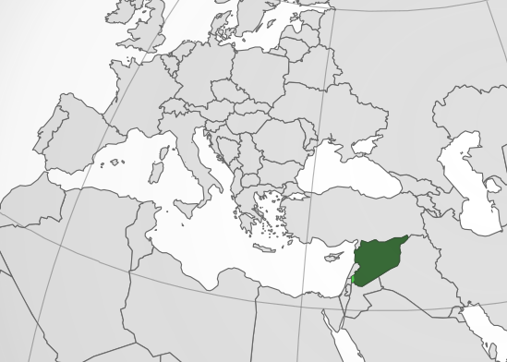
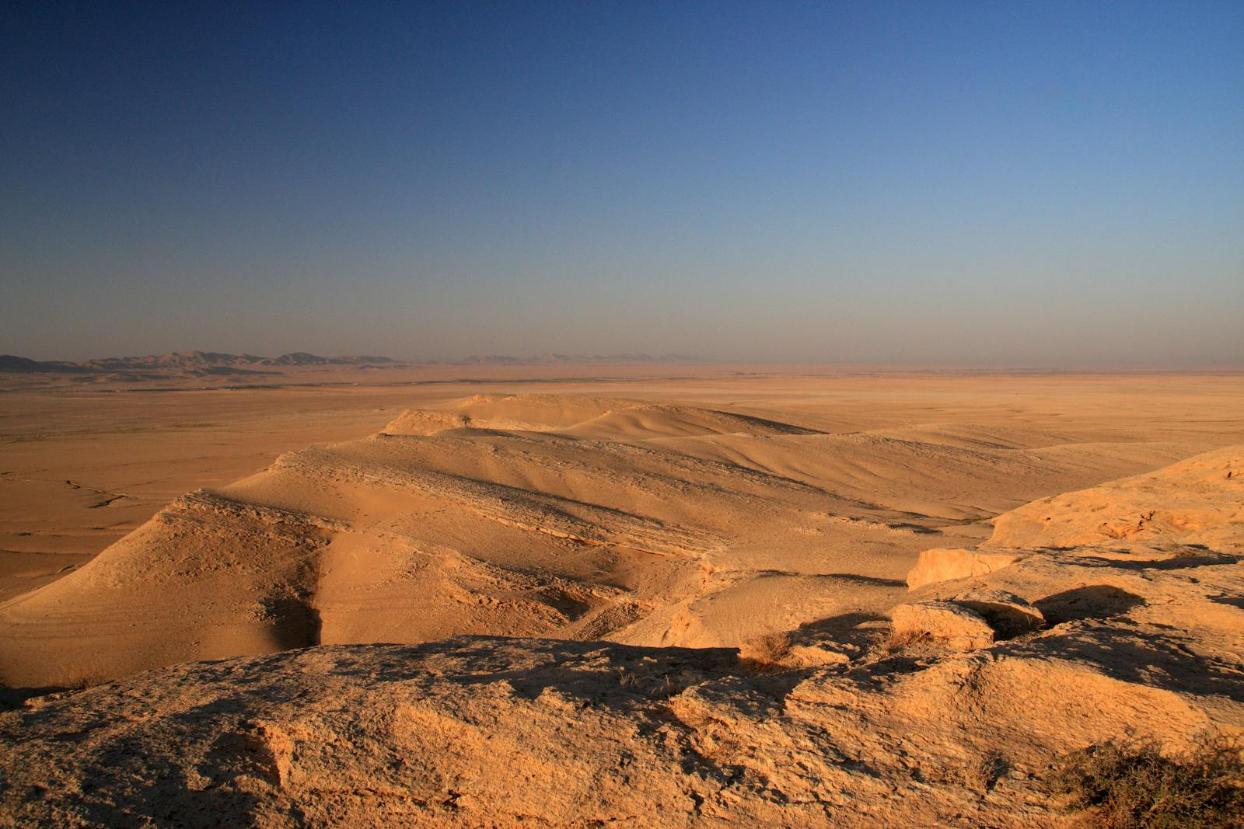
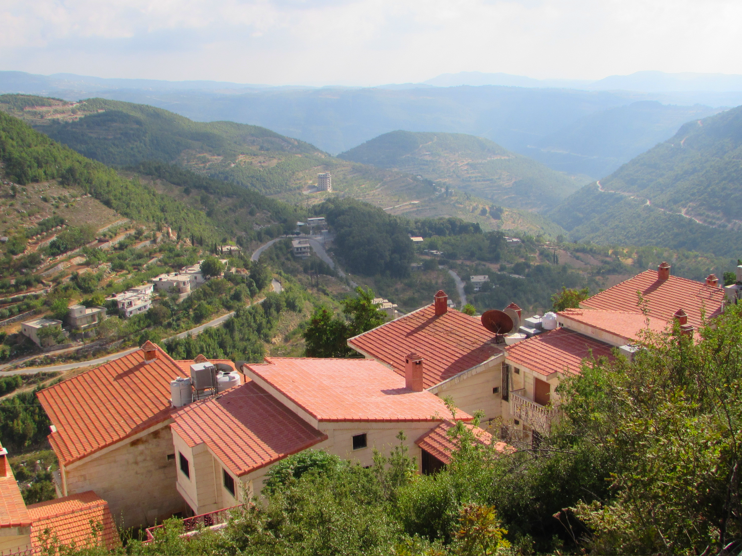
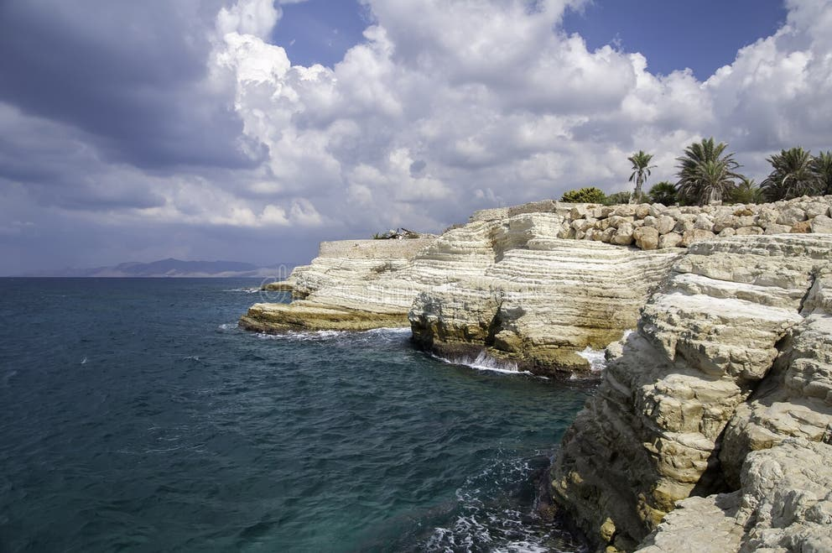
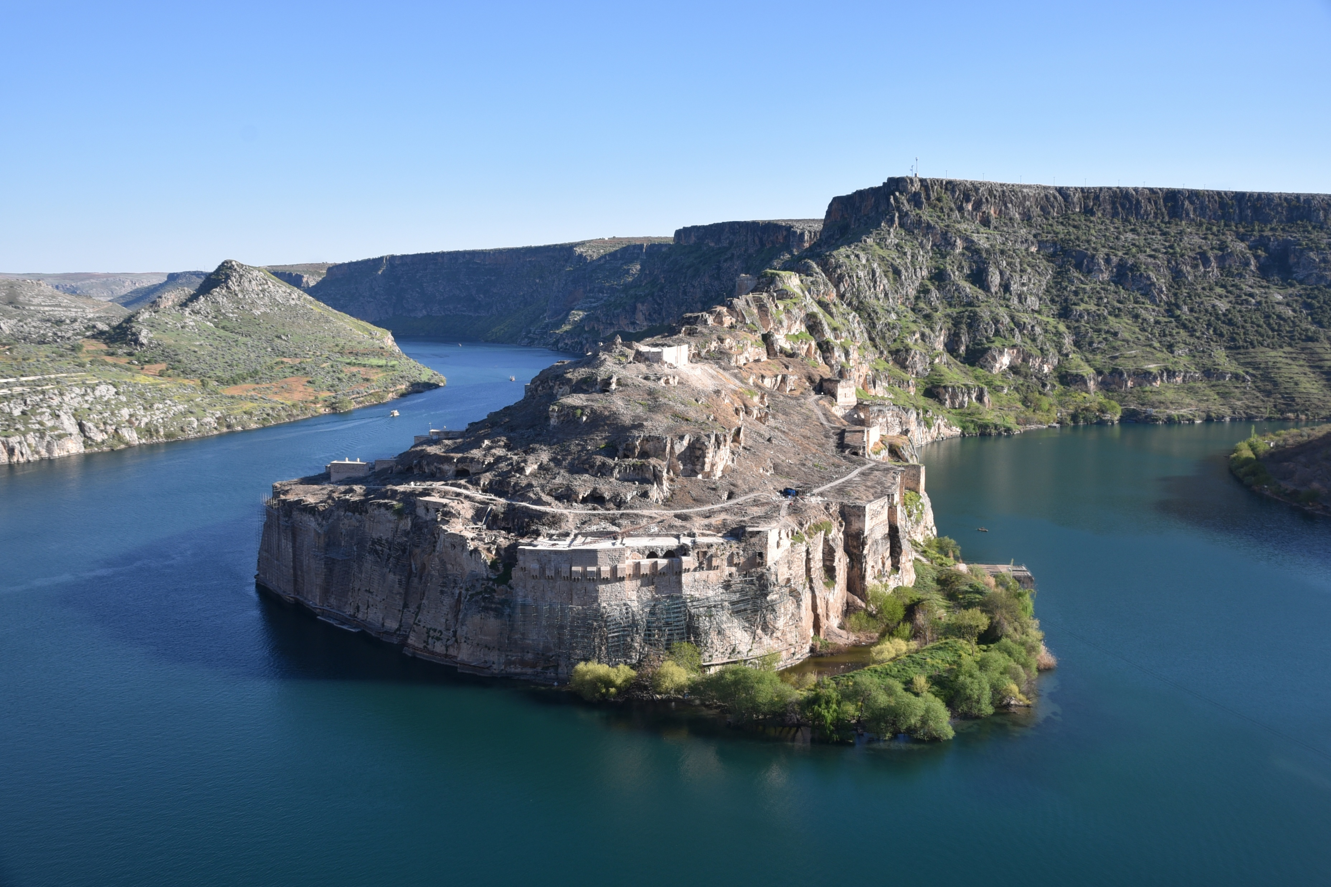
Géographie
France
Syrie
Pays du Moyen-Orient, situé en Asie.
Capitale : Damas (la plus ancienne capitale du monde)
Superficie : 185 000 km² (équivalent à 1/3 de la France).
Frontières avec la Turquie, l’Irak, la Jordanie et le Liban.
Littoral sur la mer Méditerranée.

Slide 4
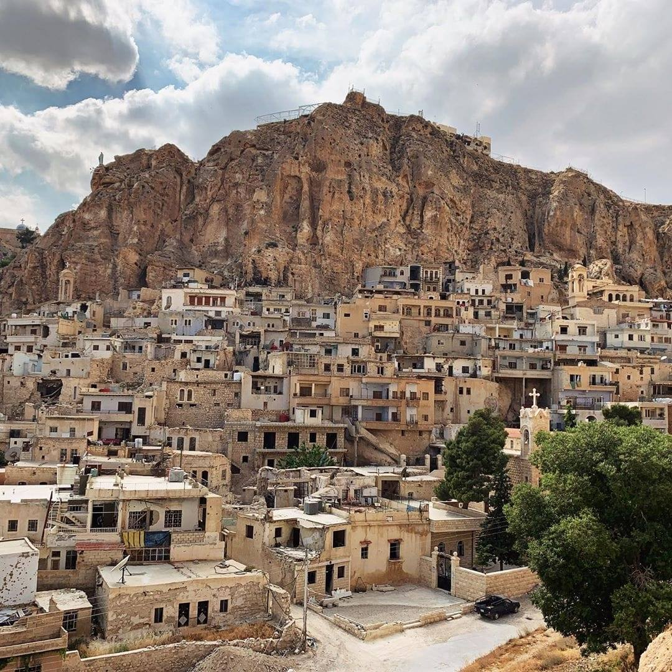
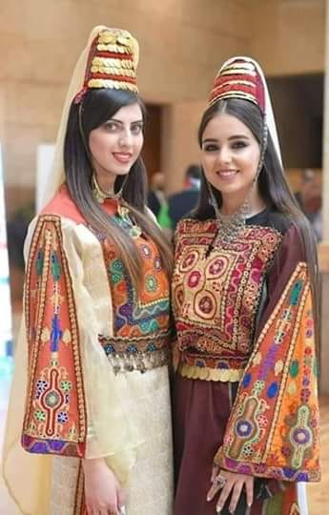
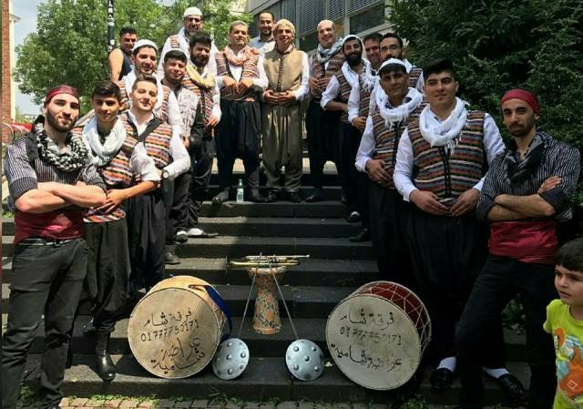
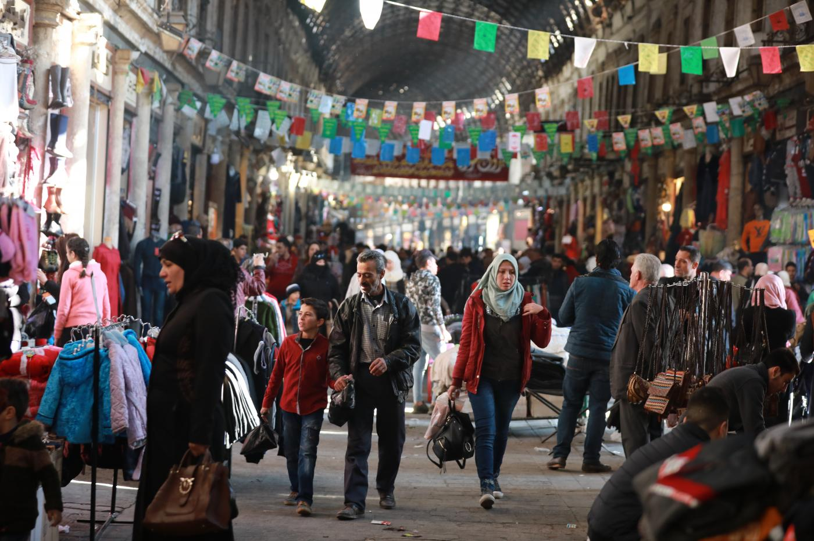
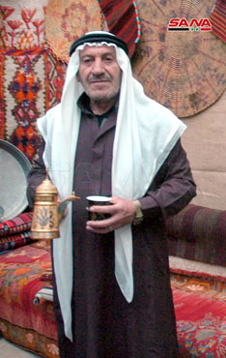
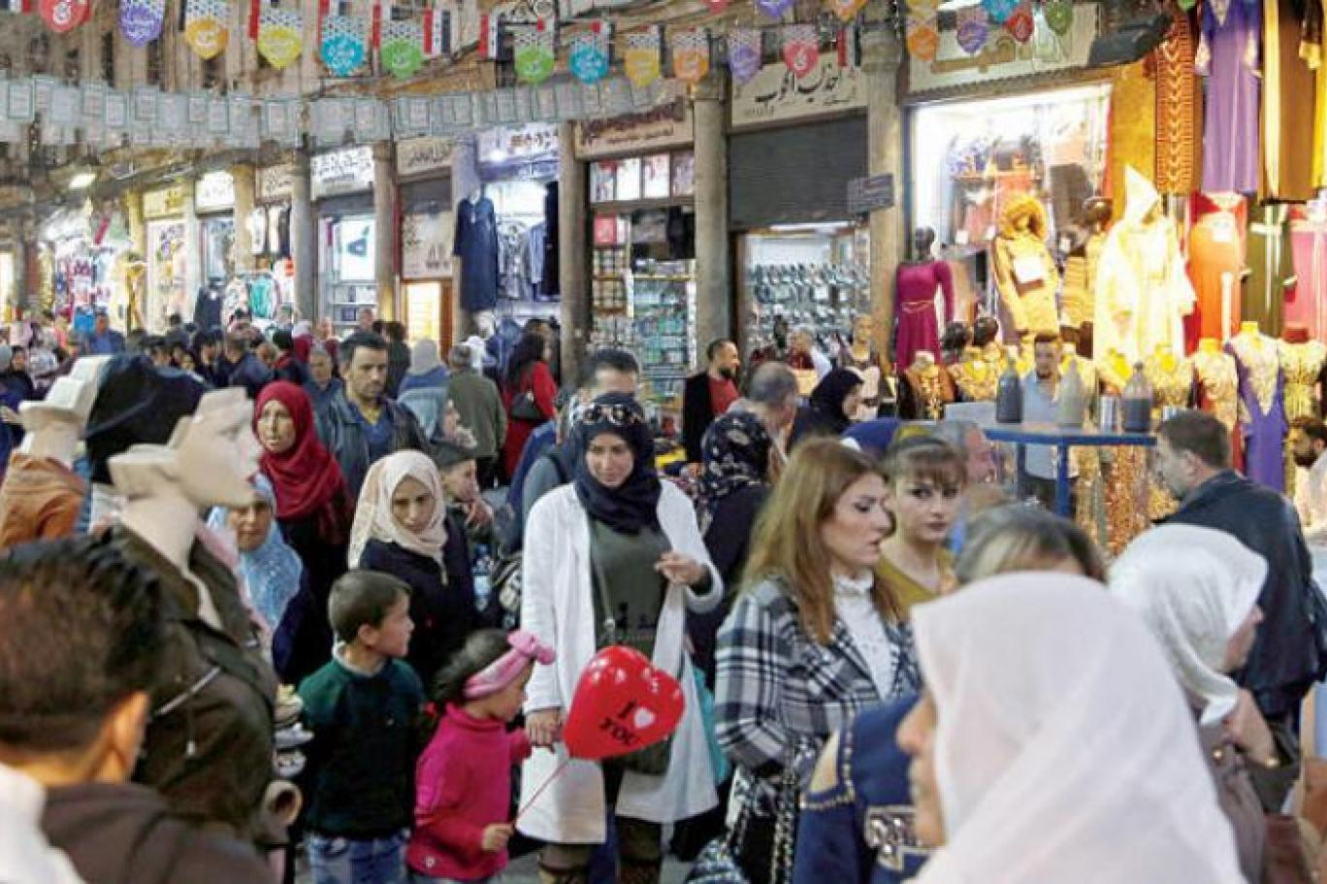
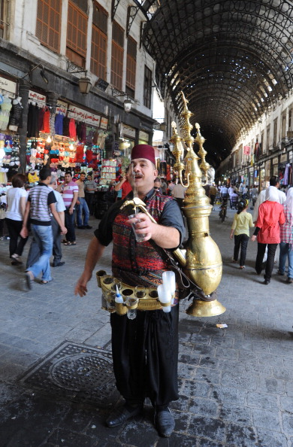
Population
Environ 23 millions d’habitants.
Langue officielle : arabe,
Autres langues parlées: le kurde, l'arménien, l'araméen
Religions : islam (majoritaire), christianisme et druzisme.
Maaloula, Le seul endroit où l'araméen (Langue de Jésus) est parlée

Slide 5
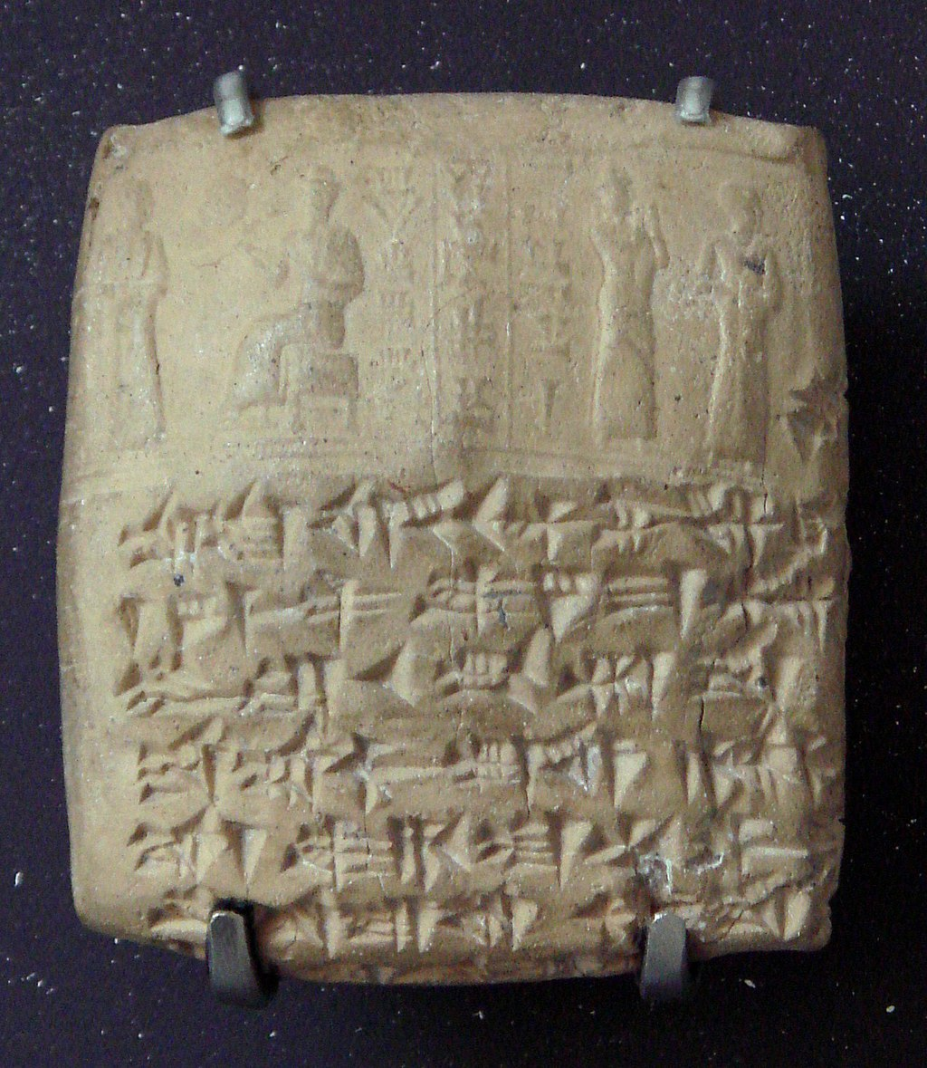
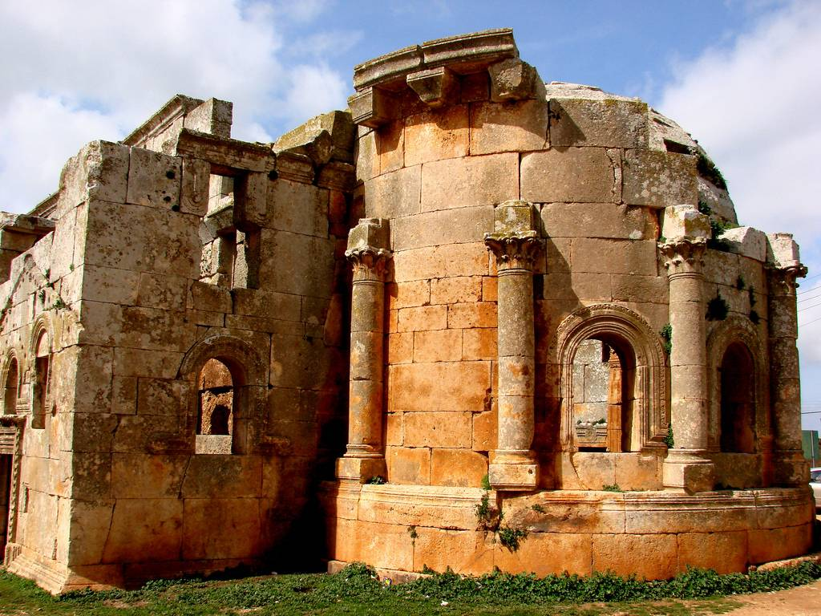
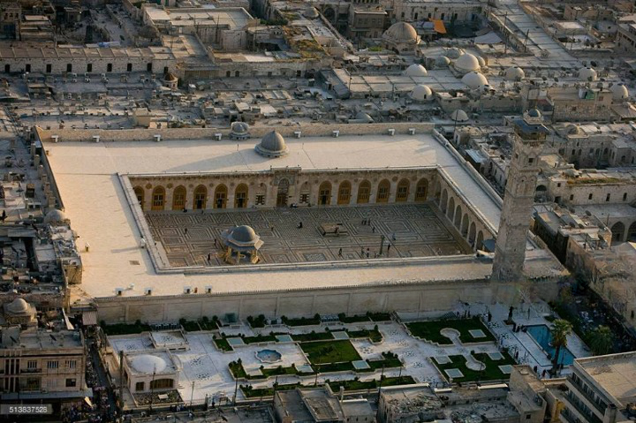
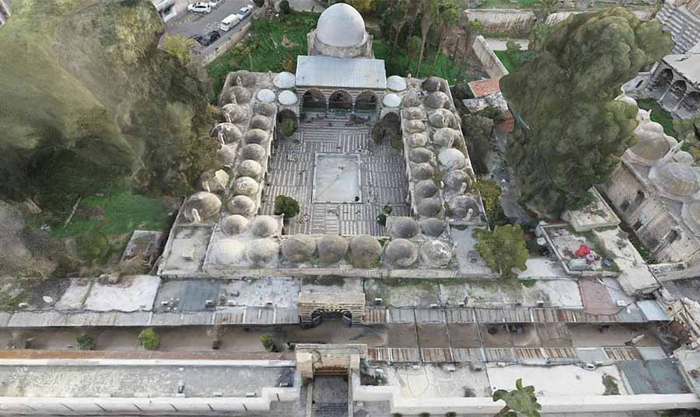
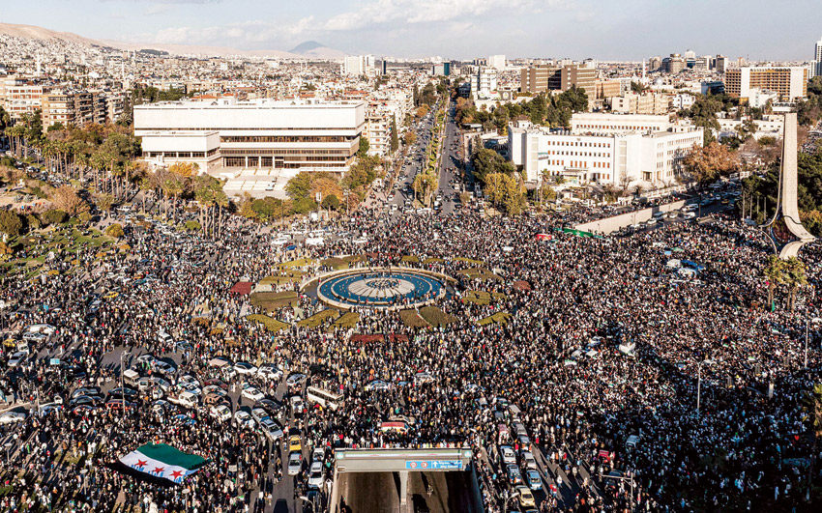
Histoire ancienne
Civilisations anciennes
Empire Romain puis Byzantin
Califat Omeyyade puis Abbasside
La Syrie est libre
Empire Ottoman
Un dictateur prend le pouvoir, suivi par son fils
50e–13e siècle av. J.-C.
1er siècle av. J.-C. – 7e siècle ap. J.-C.
7e–14e siècle
Fin 2024
14e–20e siècle
1970–2024

Slide 6
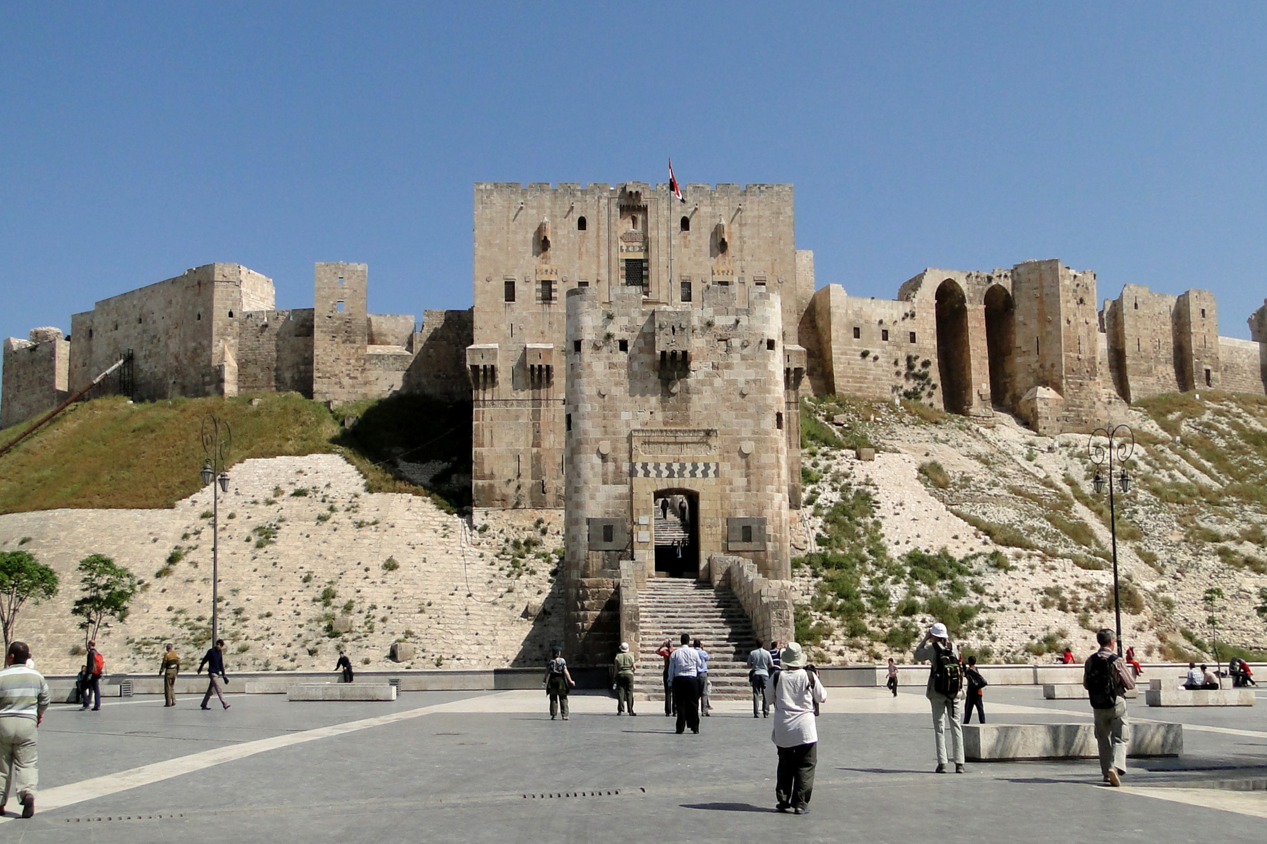
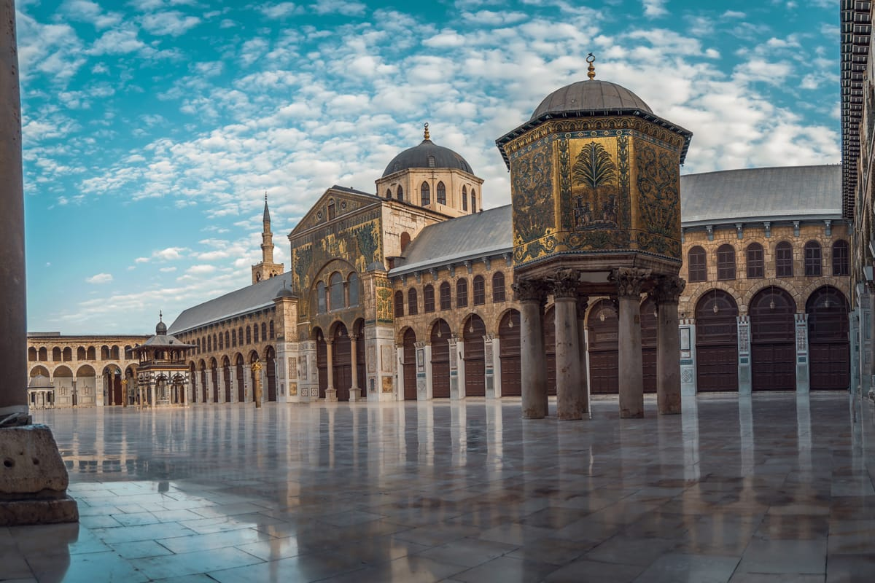
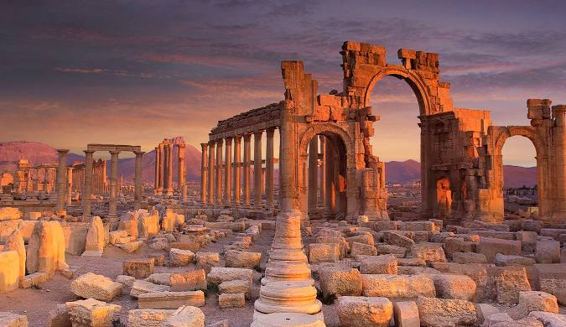
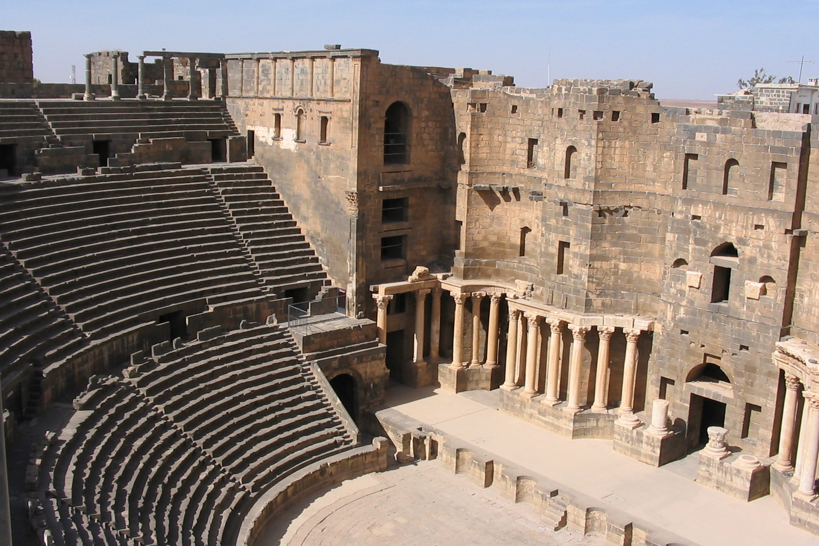
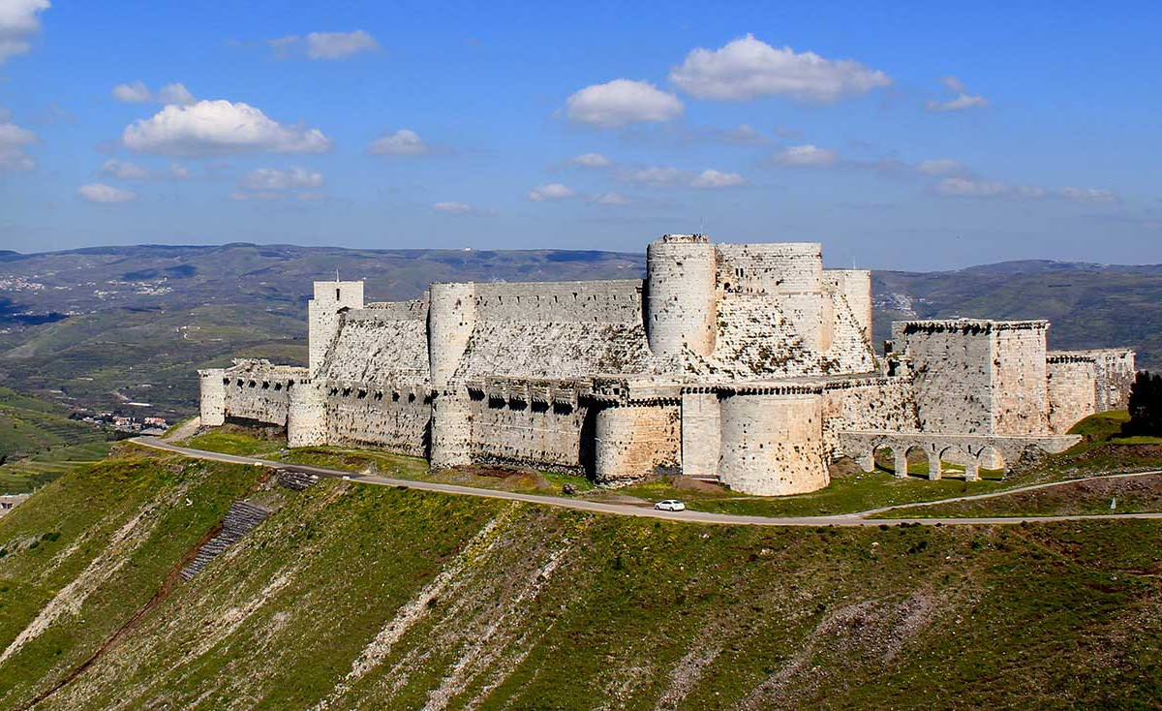
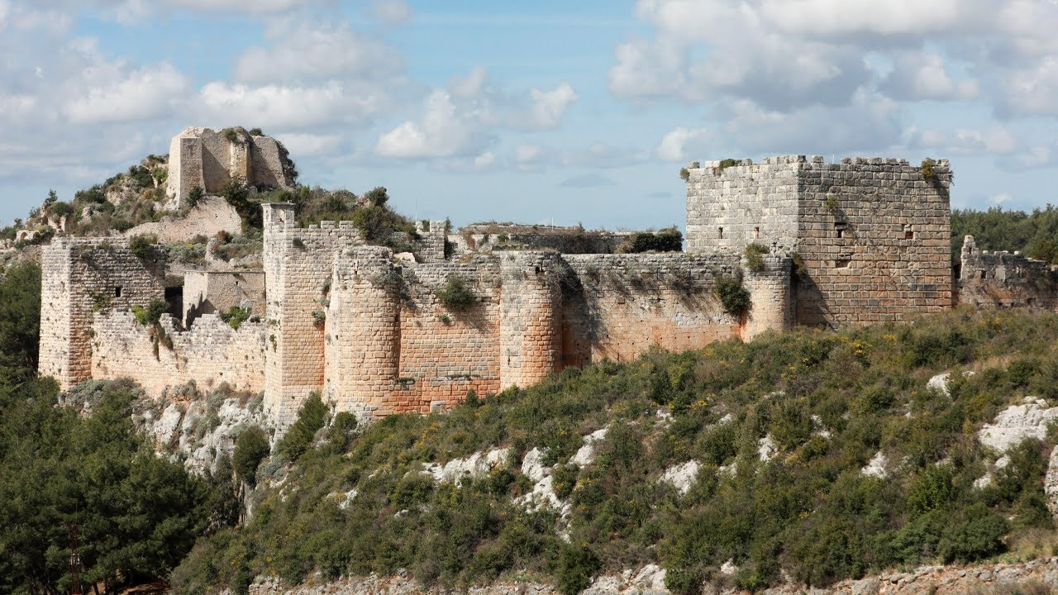
Monuments célèbres
Grande Mosquée des Omeyyades
Citadelle d'Alep
Palmyre
Théâtre romain de Bosra
Forteresse de Saladin
Krak des Chevaliers

Slide 7
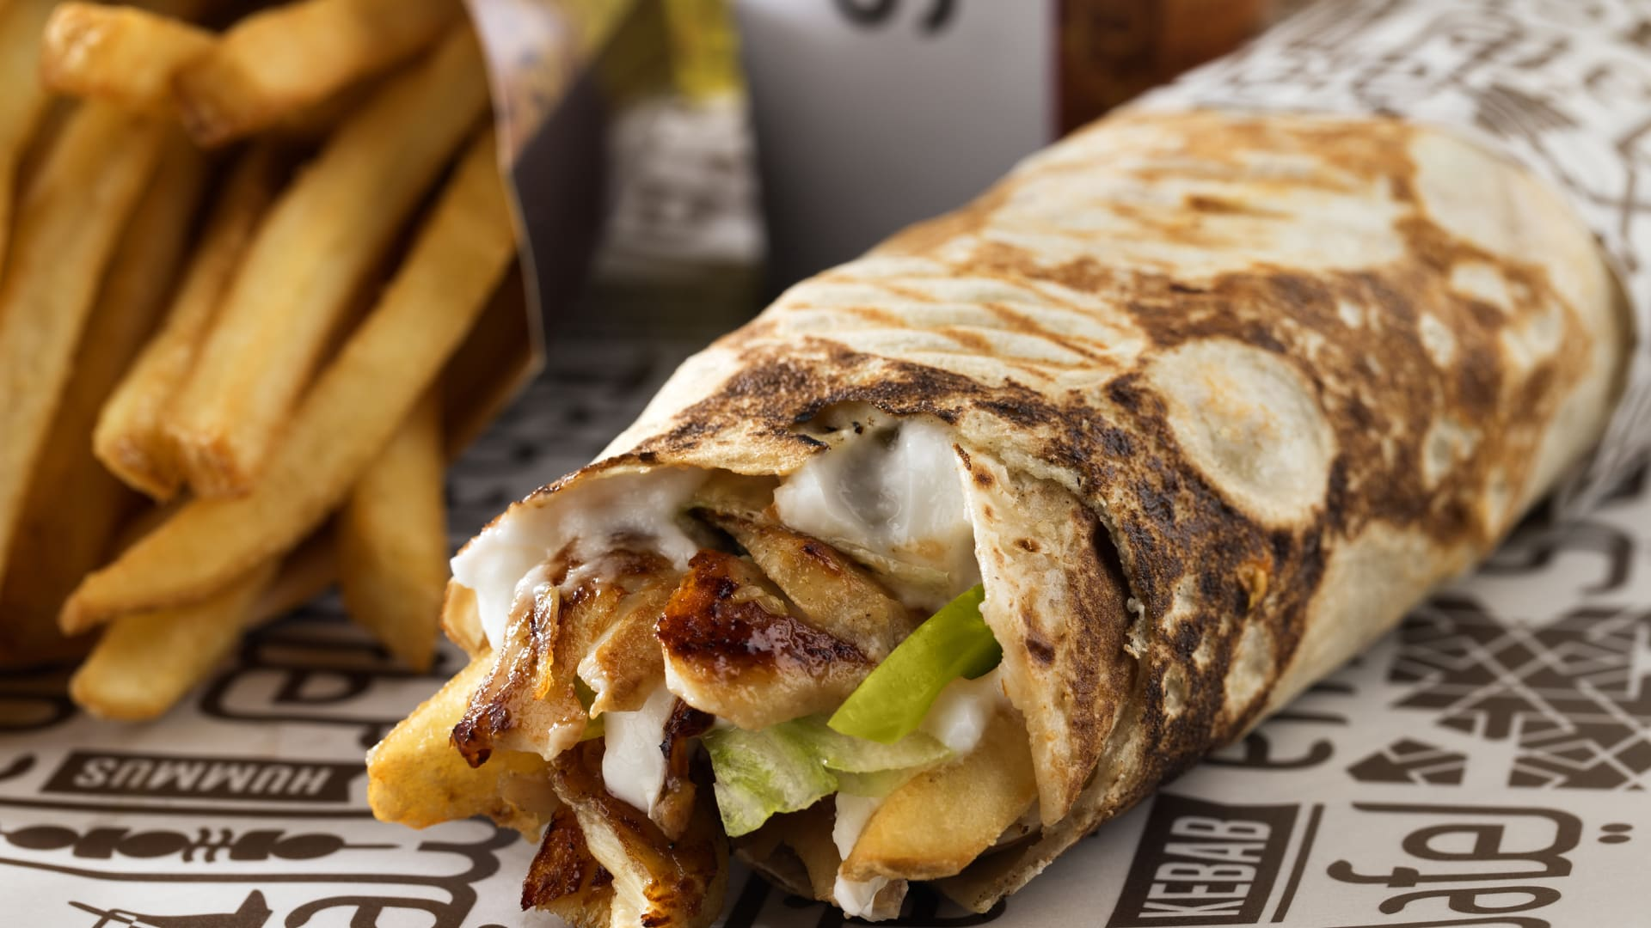
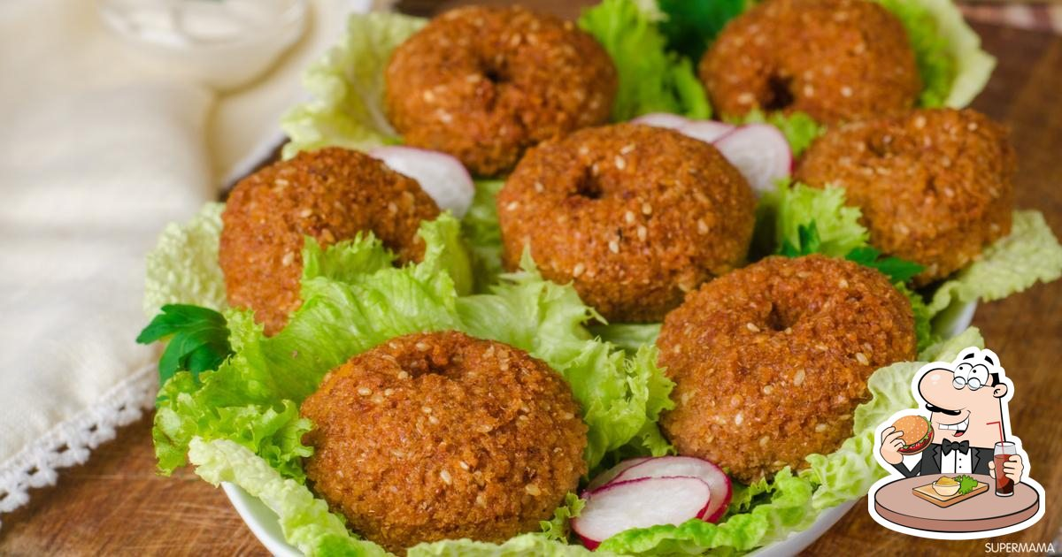
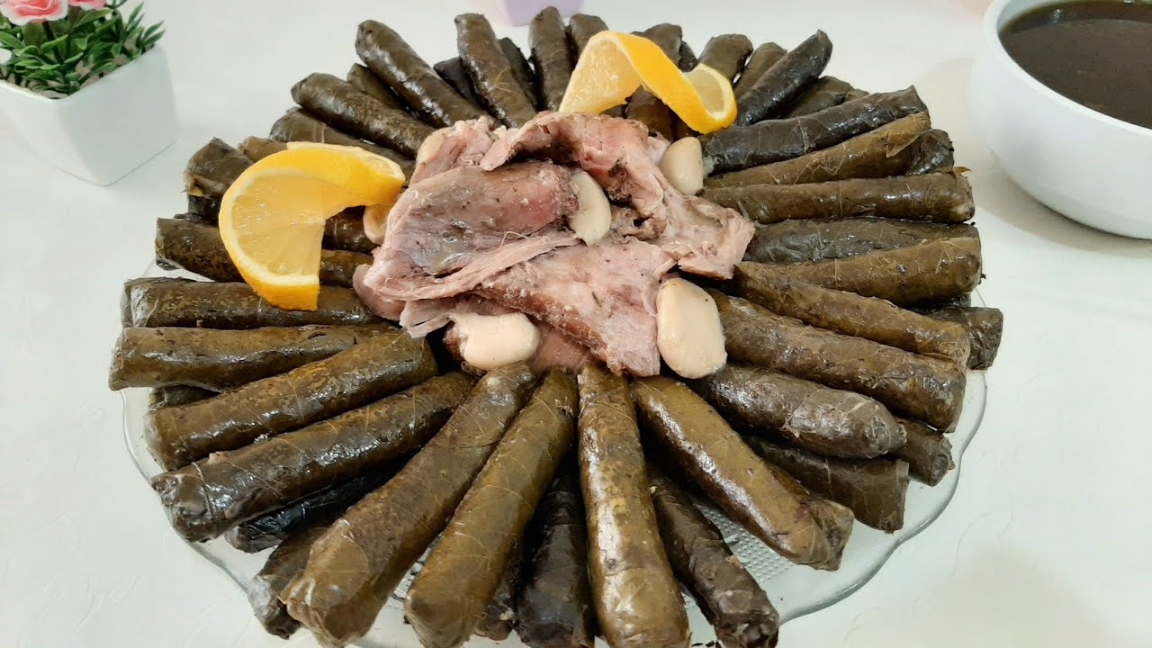
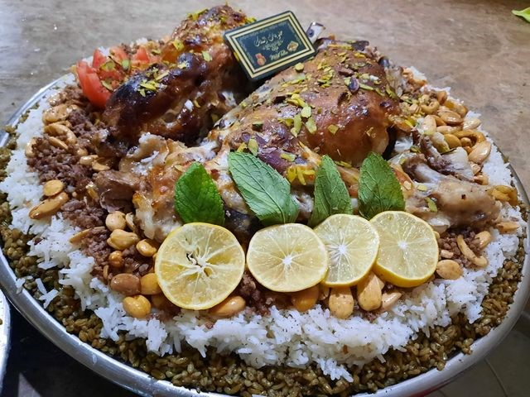
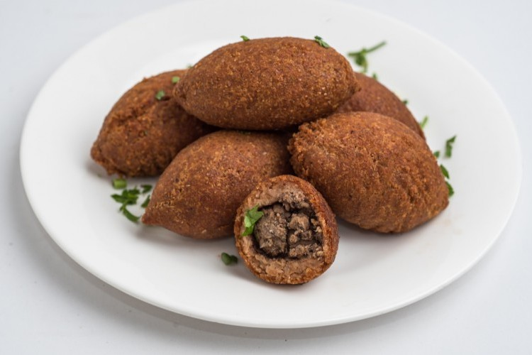
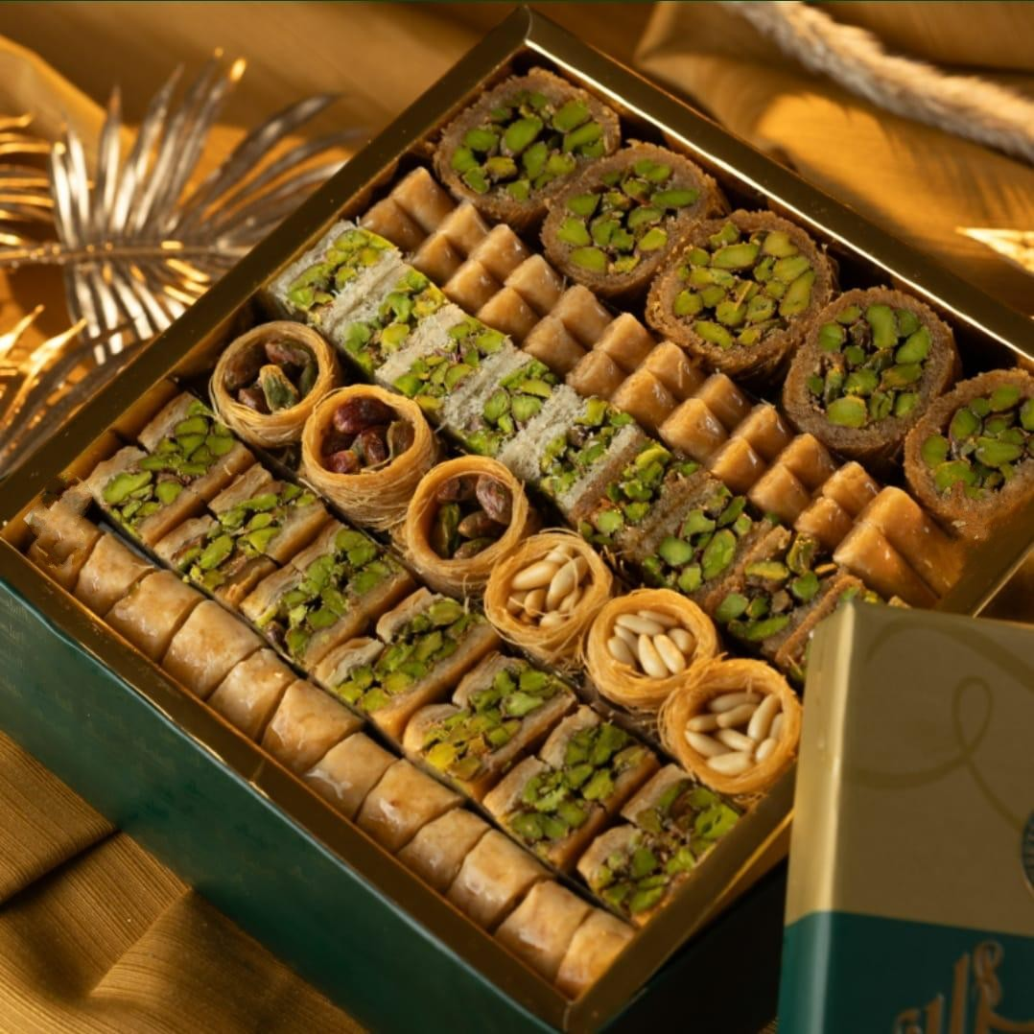
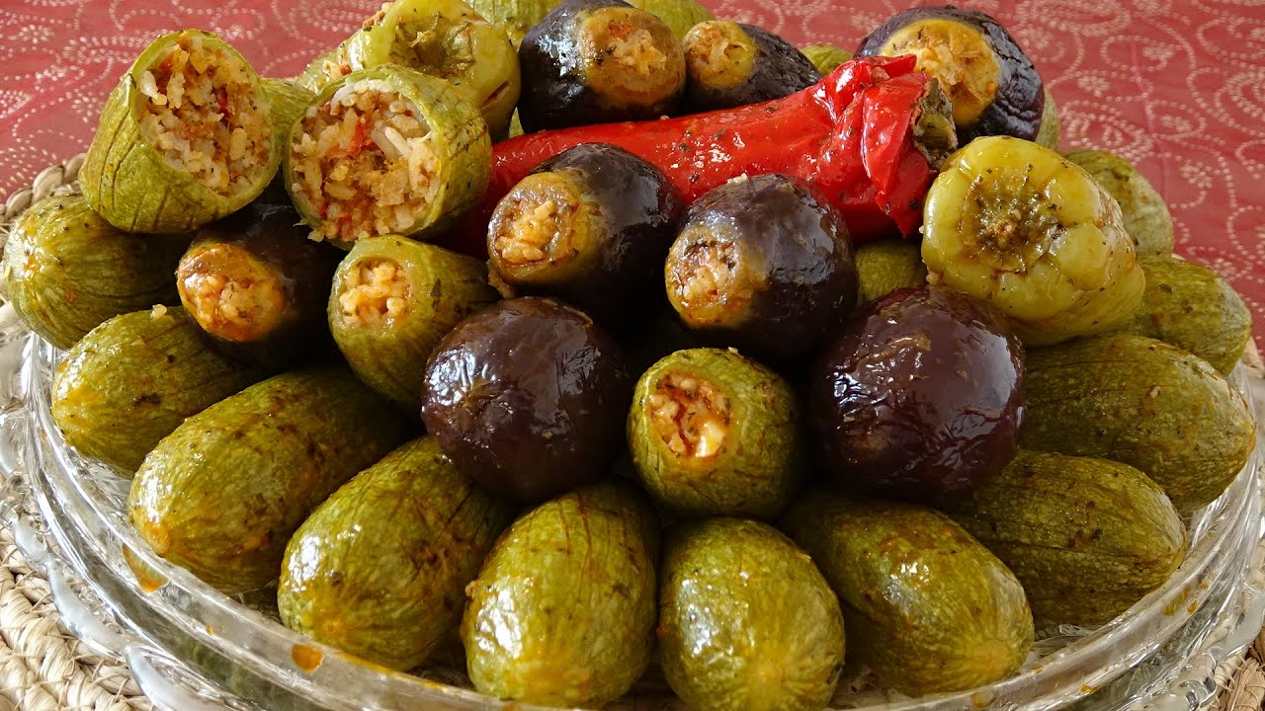
La cuisine syrienne
Shawarma
Falafel
Feuilles de vigne farcies
Mansaf à la viande
Kebbé
Pâtisseries orientales
Légumes farcis

Slide 8
Merci, questions ?

